Slide 1



6. Creatividad e Innovación

Slide 2




Creatividad e Innovación
Desarrollar la creatividad para la ejecución de proyectos innovadores y dar respuestas novedosas a los problemas y retos profesionales.
6.1 Definición de creatividad
6.2 Técnicas para el desarrollo de la creatividad
6.3 Fundamentos de la innovación
6.4 Herramientas de innovación
6.5 Innovar continuamente en el trabajo

Slide 3

Creatividad
6.1 DEFINICIÓN
La creatividad es un proceso dinámico, es una fuerza viva y cambiante del ser humano; es decir, es el motor del desarrollo personal y ha sido la base del progreso de toda cultura.
La creatividad o ingenio es la capacidad para pensar fuera de lo establecido, encontrar nuevas soluciones y generar ideas. La creatividad es intelecto + imaginación. Mediante el intelecto, una persona es capaz de pensar, analizar la información, comprender las relaciones causa-efecto y sacar conclusiones. La imaginación permite ir más allá de los patrones habituales, rechazar los estereotipos, contemplar nuevas formas de resolver los problemas.

Slide 4
Creatividad
6.2 TÉCNICAS PARA EL DESARROLLO DE LA
Criterios de Creatividad de Torrance
La fluidez es la capacidad de producir una gran variedad de ideas a gran velocidad. Cuando la fluidez es alta, una persona puede pensar en veinte formas de utilizar un objeto como un lápiz en un minuto.
La flexibilidad es la capacidad de contemplar un problema desde todos los ángulos y aplicar diferentes estrategias para resolverlo. La flexibilidad ayuda a captar rápidamente las conexiones entre distintos fenómenos, a establecer patrones y a encontrar puntos comunes en una variedad de cosas y acontecimientos.
La originalidad es la capacidad de generar ideas no convencionales o inesperadas y salirse de lo convencional. La originalidad consiste en ser capaz de resolver con éxito situaciones inusuales.
La elaboración es la capacidad no sólo de generar ideas, sino también de profundizarlas y desarrollarlas. Un nivel alto de detalle distingue a los inventores y a los diseñadores.
La resistencia al cierre es la capacidad de absorber constantemente nueva información sin limitarse a un aspecto o vertiente de la misma, aunque parezca la más adecuada. La resistencia al cierre contribuye a ampliar los horizontes y a acumular datos útiles para encontrar soluciones originales.

Slide 5

TÉCNICAS
Amar el proceso de resolución de problemas.
Buscar ideas originales.
Ampliar los horizontes.
Ser creativo en el día a día: Intenta ser creativo en todos los ámbitos de tu vida y no sólo cuando estés estudiando.
Aprender a ver lo extraordinario en lo ordinario.

Slide 6
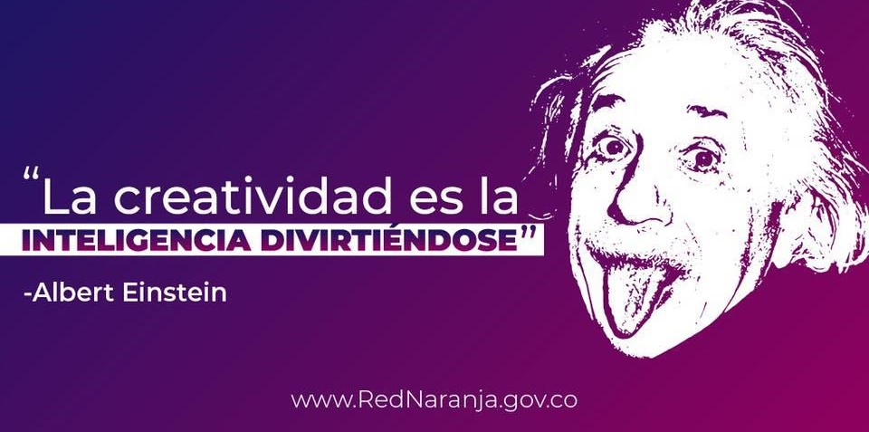


Slide 7


Innovación
6.3 FUNDAMENTOS DE LA
Es un proceso en el que se implementa algo nuevo que añade valor; es decir, modifica elementos o ideas ya existentes, mejorándolos o creando nuevos para impactarde manera favorable.

Slide 8
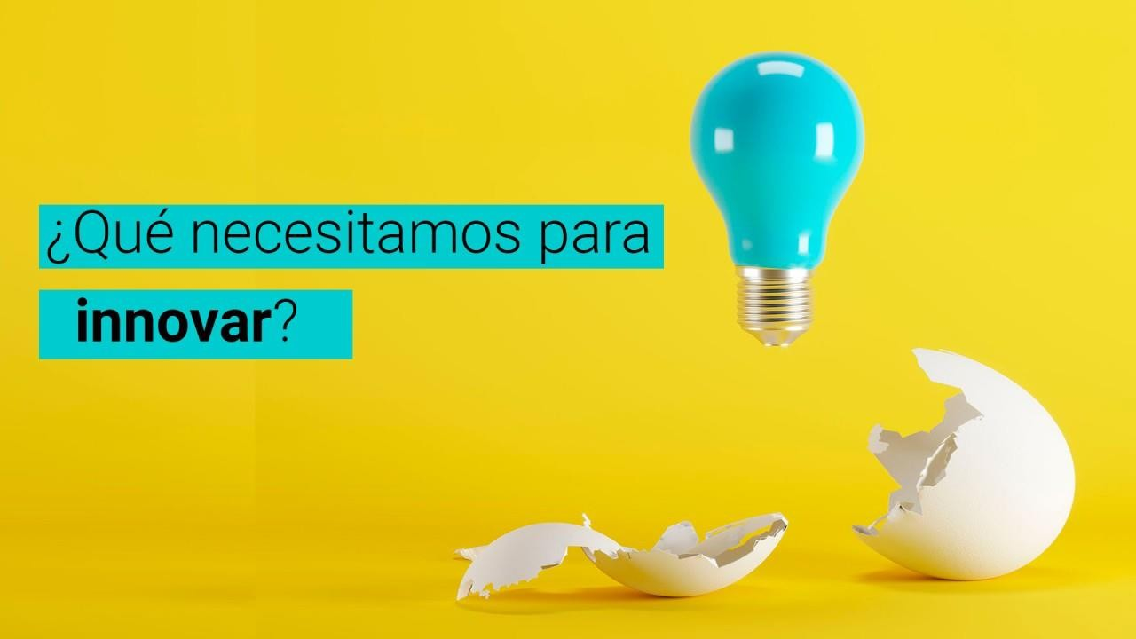

Slide 9

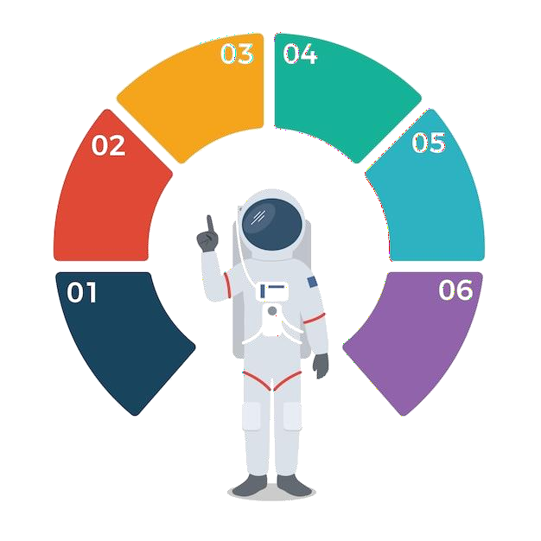
6.4 HERRAMIENTAS DE _{Innovación}
Lean Startup
Business Model Canvas
El océano
azul
Las llaves del pensamiento
Design Thinking

Slide 10

Trabajo
6.5 INNOVACIÓN CONTINUA EN EL
Los empleados innovadores son profesionales creativos, capaces de generar ideas aplicables a diversos ámbitos, romper paradigmas y emprender acciones que impulsen el crecimiento de la organización.

Slide 11
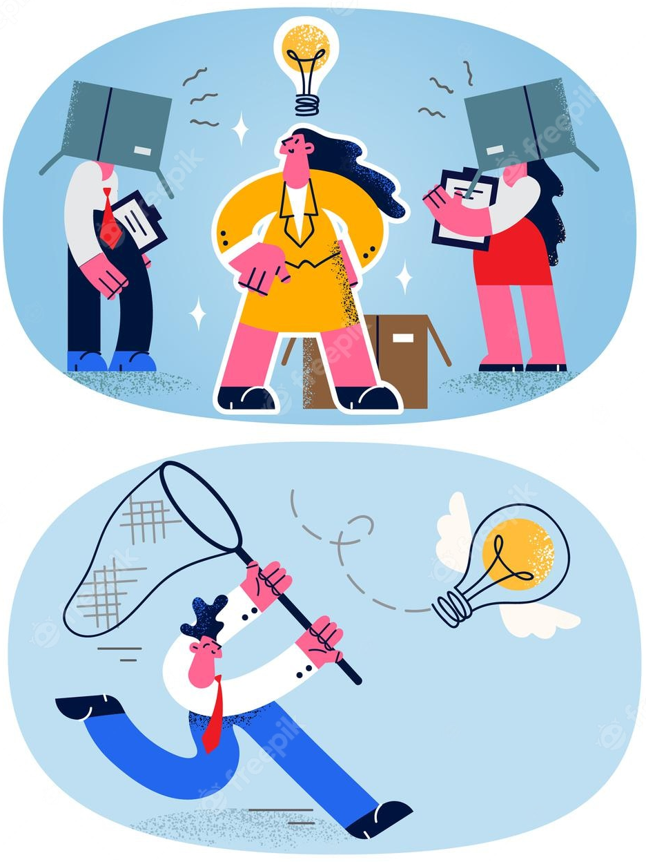
CARACTERÍSTICAS QUE POSEE EL EMPLEADO INNOVADOR:
Tomar riesgos.
Volver a lo básico.
Romper paradigmas.
No le tienen miedo al cambio.
Tolerancia a la frustración.
Buscan su crecimiento personal y profesional.
Los profesionistas innovadores buscan estimular su creatividad, una de sus principales características es su deseo por crear, actividades como escribir, pintar, dibujar o componer ayudan a generar ideas.

Slide 12
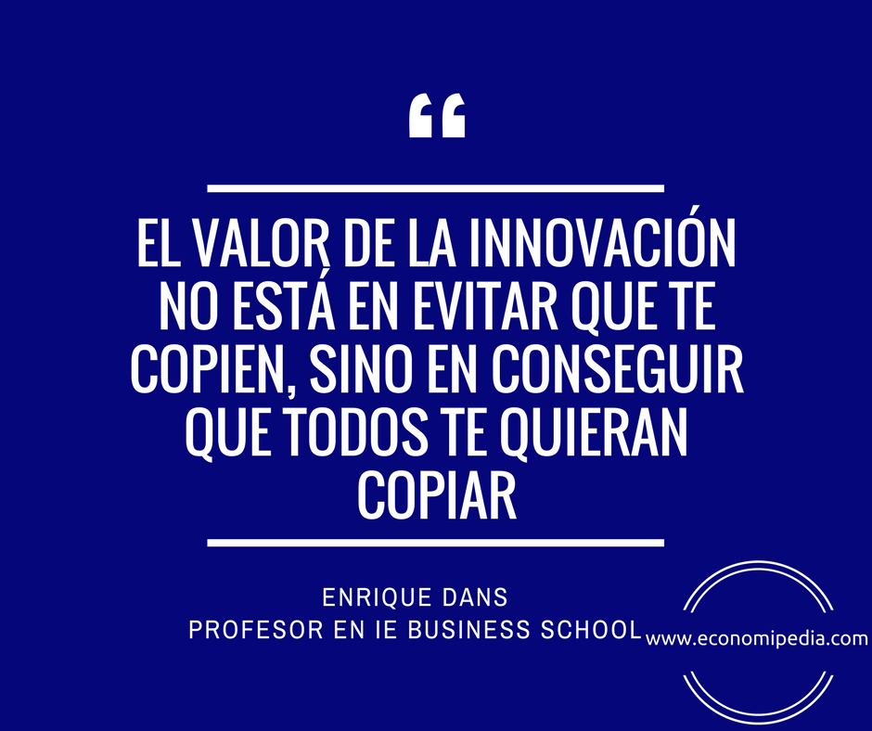

Slide 13

¿Cómo lo aplicarías?

Slide 14

Actividad

